Slide 1
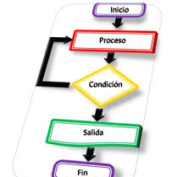
Lógica de Programación

Slide 2
Introducción
Todo persona que pretenda construir un programa que de solución a determinada problemática, se enfrenta a dos grandes tareas:
El QUÉ: acciones a realizar para poder resolver el problema. Esta tarea forma parte del trabajo de mesa previo a toda actividad de programación.
El CÓMO: instrucciones de las que se va a valer para escribir el código que realice las acciones determinadas en el QUÉ, las cuales están determinadas por el lenguaje de programación seleccionado.

Slide 3
Lógica
Definiciones
Serie coherente de ideas y razonamientos.
Ciencia que estudia la estructura, fundamentos y uso de las expresiones del conocimiento humano.
Representación intelectual de un objeto, diferenciándose, de lo sentido, lo percibido, lo imaginado o lo recordado. Las propiedades de los conceptos son la comprensión y la extensión.
La Lógica es ciencia de relaciones porque estudia el pensamiento y, pensar es establecer relaciones. Pero se preocupa no tanto por establecer relaciones (esto es propios de las ciencias...) sino por el estudio de las relaciones mismas, por eso la lógica es una ciencia formal.

Slide 4
Programación
Acción y efecto de programar. Este verbo tiene varios usos: se refiere a idear y ordenar las acciones que se realizarán en el marco de un proyecto; al anuncio de las partes que componen un acto o espectáculo; a la preparación de máquinas para cumplan con una cierta tarea en un momento determinado; a la elaboración de Programas para la resolución de problemas mediante computadoras.
Proceso de toma de decisiones. Es establecer un conjunto de actividades en un contexto y tiempo determinado para enseñar los contenidos seleccionados en función de los objetivos establecidos. Es un proceso continuo, dinámico, no acabado ni rígido.

Slide 5
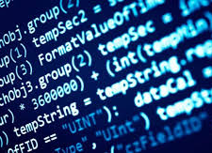
Algoritmo
Cuando el objetivo está realmente claro. Siempre que en el desarrollo de la solución de un problema, en algún momento no sabe por donde coger, no sabe qué hacer o se siente perdido, no busque más, quiere decir simplemente que realmente usted no tenía tan claro el objetivo como había pensado.
Algoritmo: Conjunto de pasos secuenciales y ordenados que permiten lograr un objetivo. Que sean secuenciales significa que deben ser ejecutados uno después de otro y que sean ordenados quiere decir que deben llevar un orden casi obligatorio. El algoritmo es el que permite lograr el objetivo propuesto.

Slide 6
Pasos Algortimo
Ejemplo: Algoritmo Adquisicion_de_un_Libro
Inicio
Saber cuál es el libro que se quiere adquirir
Desplazarnos hacia una biblioteca
Preguntar si tienen el libro que necesitamos
Si lo tienen adquirirlo y Parar allí (dentro de este Algoritmo). Si no lo tienen ir al paso 2 (a otra biblioteca)
Fin
Ejemplo: Algoritmo Colocarnos_una_camisa
Inicio
Dirigirnos a nuestro ropero.
Si esta cerrado: Abrirlo y Coger una camisa.
Si está abrochada: Desabrocharla.
Abrir la camisa.
Si está doblada: Desdoblarla.
Meter un brazo por una de sus mangas.
Meter el otro brazo por la otra de sus mangas.
Ajustar la camisa al tronco.
Si es una camisa de botones: Abotonarla (botón a botón) y :Ajustarla al cuerpo.
Sino ajustarla de manera que quede bien puesta.
Fin

Slide 7
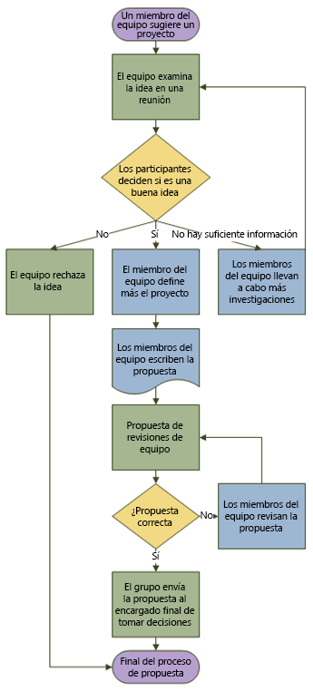
Diagrama de Flujo
Los Diagramas de Flujo parten de unos símbolos que permiten decir lo mismo que en los algoritmos pero de una manera gráfica y, por supuesto, un poco mas entendible. Los siguientes son algunos de los símbolos (y el significado de ellos) que se han acordado utilizar dentro de los Diagramas de Flujo o Flujogramas:

Slide 8
Que es la Programación
Es la acción de escribir programas de computación con el objetivo de resolver un determinado problema.
Implica escribir instrucciones para indicarle a la computadora cómo procesar los datos para producir la información deseada.

Slide 9
Lenguaje de programación
Usados para escribir programas
Conjunto de reglas ó normas, símbolos y palabras especiales utilizadas para construir un programa. Tienen una sintaxis bien definida.
Clasificación
Lenguaje de máquina
Lenguaje ensamblador
Lenguaje de alto nivel

Slide 10
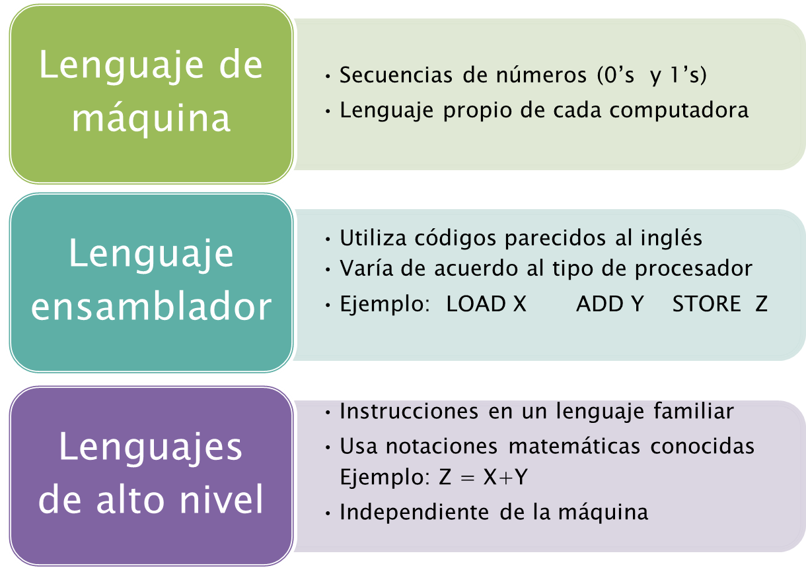

Slide 11
Dato
Un dato es la representación de un hecho, evento o elemento del mundo real.
Ejemplo
Una persona puede tener varios datos que permiten identificarla, como:
Nombre, Cédula de Identidad
Edad, Sexo, Profesión

Slide 12
Tipos de Datos
Los tipos de datos básicos utilizados en computación son los siguientes:
Entero
Real
Carácter
Cadena de caracteres
Lógicos

Slide 13
Enteros
Números que no tienen componentes fraccionarios o decimales. Pueden ser negativos o positivos.
……. -5, -4, -3, -2, -1, 0, 1, 2, 3, 4, 5, …….
Ejemplos: edad de una persona, número de estudiantes en un salón.

Slide 14
Real
Números que pueden tener punto decimal. Pueden ser negativos o positivos.
Sirven para representar valores dentro del conjunto de los números reales .
Ejemplo: altura de un árbol, salario de una persona, impuesto a pagar por la compra de un artículo.

Slide 15
Tipo Caracter
Son símbolos que el computador reconoce. Un carácter puede ser:
Una letra: A, B, …., Z, a, b, c, …., z
Un dígito: 0, 1, 2, 3, …, 9
Un símbolo: ! , $, %, &, *, /, @, ….
Ejemplos: sección de una asignatura, tipo de sangre, calidad de un producto.

Slide 16
De orden lógico
Son datos que pueden ser verdaderos o falsos
Ejemplo:
Se desea saber si una persona es soltera. La respuesta puede ser representada por un dato tipo lógico.
Respuesta = Falso o
Respuesta = Verdadero

Slide 17
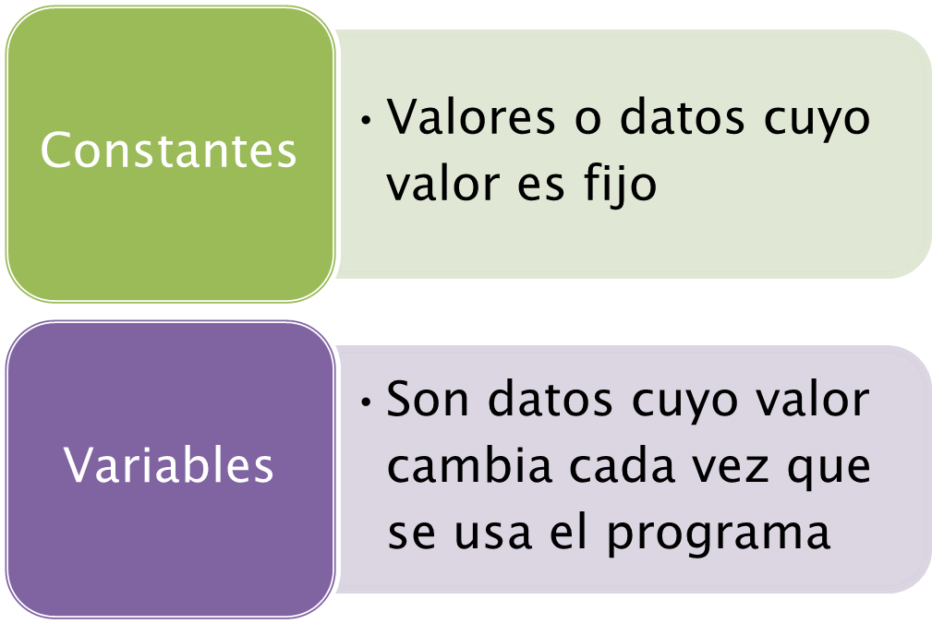
Tipo de Dato

Slide 18
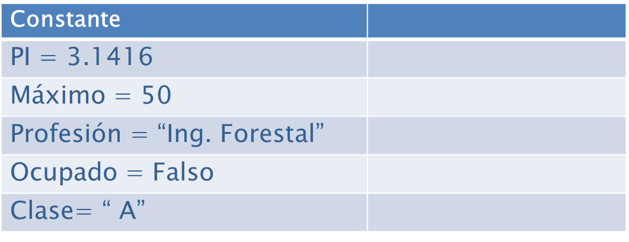
Constantes
Valor o dato que no puede cambiar en la ejecución de un programa. Son valores fijos.

Slide 19
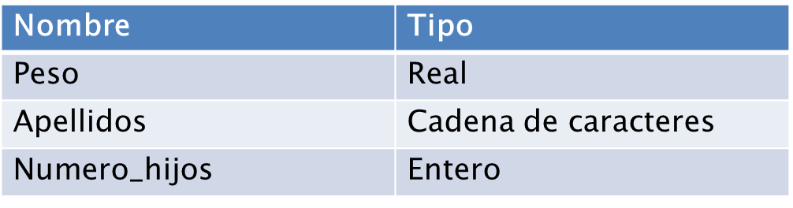
Variables
Nombre: usado para identificar la variable
Tipo: corresponde al tipo de dato que describe su uso.
Ejemplos:

Slide 20
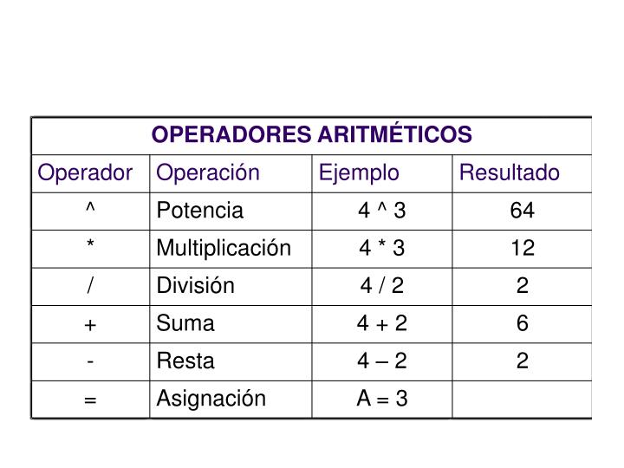
Jerarquía Operadores Matemáticos

